Slide 1
Vihreän siirtymän hankkeet ja elinkeinoelämän näkymät
Pohjoisen teollisuuden investoinnit ja väylät
Varatoimitusjohtaja Esa Pellikainen
Oulun kauppakamari

Slide 2
Euroopassa käydään sotaa
Venäjän hyökkäyssota Ukrainaan edelleen käynnissä eikä nopeaa ratkaisua tiedossa.
Suomi liittyi NATOn jäseneksi 04/2023.
Terroristijärjestö Hamasin hyökkäys Israeliin sytyttänyt sotatilanteen Gazan alueelle.
Kiinan ja Venäjän suhde yllättävän hyvä. Mikä vaikutus Taiwanin tilanteeseen?
Euroopan inflaatiovauhti taittunut, mutta korkotaso edelleen korkea (investointien kannalta).
Päästöttömän energian investoinnit kasvaneet, mutta korkotaso (ja hintataso) jarruttaa.
Sähkön hinnassa suuria poikkeamia erilaisten häiriöiden johdosta.
Eduskuntavaalit ja uusi hallitus haluavat uudistaa taloutta ja työmarkkinoita.

Slide 4
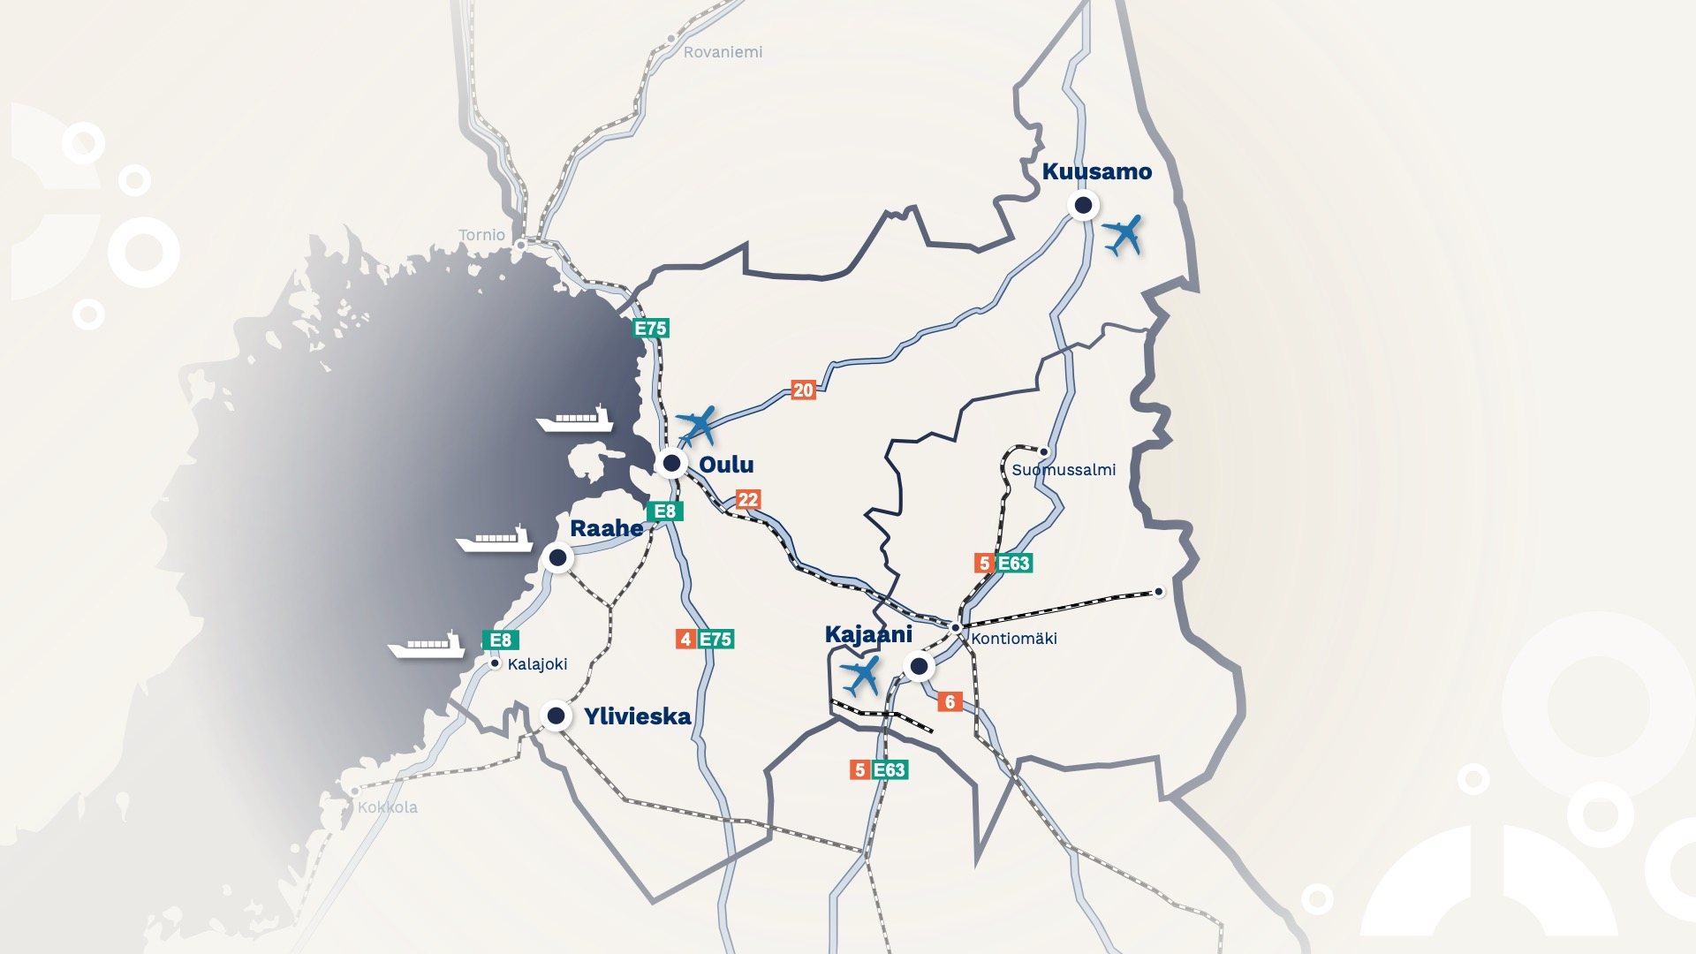








Strategiset tavoitteet
Tarkoitus
Edistämme alueen elinkeinoelämän toiminta-
edellytyksiä
Saavutet-
tavuuden
parantaminen
Kansain-välistymisen vauhdittaminen
Päämäärä
Kilpailukykyinen
Pohjois-Suomi
30 MRD€ teollisia ja infrainvestointeja 2030 mennessä
Työvoiman lisääminen
Investointien
edistäminen
Kriittiset menestystekijät
Vaikuttavat trendit
Väestörakenteen kehitys ​
Vastuullisuus ja kestävä kehitys
Kansainvälistyminen
Toimintaympäristön jatkuva muutos
Digitalisaatio
Pohjoisen vetovoiman kasvattaminen
Matkailun kehittäminen - kärkinä Kalajoki, Syöte, Ruka ja Vuokatti
Vihreän siirtymän
investointien edistäminen
Digitalisaation käytön laajentaminen
laaja-alaisesti
Arvot
Luotettavuus
Asiantuntijuus
Pohjoisuus
Yhteistyö

Slide 5


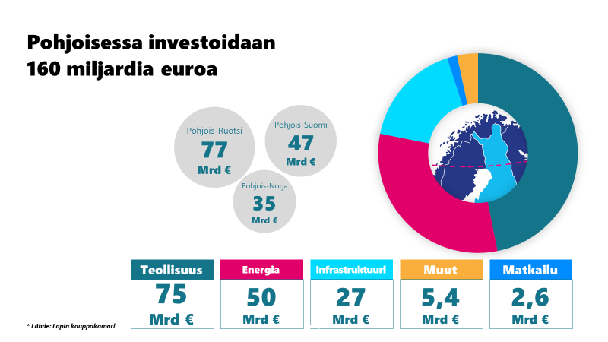


Slide 6

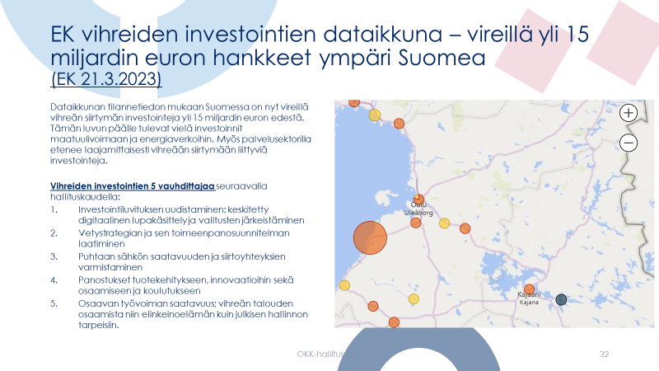

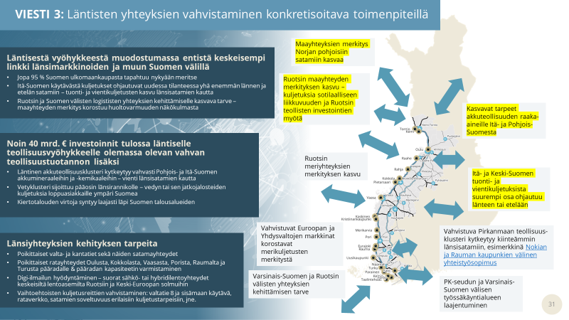

Slide 7
Vetytalous – pohjolan uusi öljy visioita ja suunnitelmia
Talouselämä 32/2024
Investointien
edistäminen
Potentiaali
Vihreää vetyä vedestä uusiutuvan sähkön avulla, elektrolyyserissä kaliumhydroksidi katalyyttinä ja saa veden pilkkoutumaan vedyksi ja hapeksi
Miljardimarkkinat, vähähiilinen vety ja jatkojalosteet (esim. metaani, ammoniakki…)
-> terästeollisuus, lannoiteteollisuus, raskas liikenne, merenkulku, ilmailun päästöjen vähennys.
Vetyä kannattaa tehdä silloin, kun sähkö on halpaa, vetyä voi purkaa takaisin sähköksi, jos sähkön hinta on tarpeeksi korkea
Jatkojalosteet esim. metaani vedyn ja CO2:n kautta eli Orpon hallitus puhunut ”piippujen tulppaamisesta” Metsä Groupilla Rauman tehtaan osalta selvitys käynnissä. ”Markkinat ovat kehittämättömät vielä” ja prosessiin ja CO2-logistiikkaan liittyviä ratkaisuja.
Gasgrid suunnittelee vedyn kantaverkon rakentamista
EK:n mukaan vetyinvestointeja on suunnitteilla Suomeen 15 miljardin euron edestä.
Suomen tavoitteena on tuottaa vuoteen 2030 mennessä 10% Euroopan vedystä.
Tilanne
Vetyinvestointien etenemisvauhti on hidastunut myös Suomessa.
1. teollisen kokoluokan tuotantolaitos valmistumassa P2X Solutions/Harjavalta ja Hycamite/Kokkola käynnistynyt (pilkkoo metaania vedyksi ja kiinteäksi hiileksi)….tankkausasemia 2025 eri puolelle Suomea
Uusia tehdasinvestointipäätöksiä 2025? Joensuu, Oulu, Kokkola, Pori, Kemi, Kristiinankaupunki, Tampere….
Aikaa vaativat; YVA-selvitykset, ympäristöluvitukset ja asiakassopimusten solmiminen, sopivien laivojen ja moottorien valmistus, inflaation vaikutus teknologian ja rahoituksen hintaan
Kotimaisilla yrityksillä selvityksiä, pilotteja jne.
Ulkomaisia rahoittajia, esim. P2X Solutions sveitsiläiseen omistukseen
Valtionyhtiö Gasgrid vedyn kantaverkkoa, 2030-luvulla….
Gasgridin markkinakyselyn mukaan 2030 voitaisiin tuottaa Suomessa 80 TWh:a vetyä, josta 20TWh käytettäisiin Suomessa
Suomessa toimii vetyverkostoja, joissa yrityksiä ja julkisen sektorin toimijoita, kehittämisen nostoja.
Valtion toimet; luvituksen sujuvoittaminen, investointiverohyvitys, investointituet jne…..

Slide 8
Investointien edistäminen
Investointien
edistäminen
Tavoitteet
Teollisuuden, vihreän siirtymän ja infrastruktuuri-investointien edistäminen Pohjois-Suomessa
Ympäristölupa- ja valitusprosessien sekä kaavoitus- ja rakentamislupaprosessien sujuvoittaminen valtakunnallisesti ja alueella
EU-vaikuttaminen kauppakamariryhmän kautta mm. kriittisten metallien ja muiden luonnonvarojen käyttö alueen toimialat huomioiden
Ratkaisuja
Kehittämisekosysteemitoimintaan osallistuminen: vety, energia, metsä, ilmasto.
Suurhankeinfojen (3-4 kpl) järjestäminen kumppaniverkostojen edistämiseksi ja hankeinformaation sekä investointirahoituksen informaation välittämiseksi yrityksille.
Ympäristölupaprosessin nopeuttaminen ml. valitusten käsittely myös hallitusohjelmatasolla
Aktiivinen viranomais- ja elinkeinoelämän sidosryhmäyhteistyö, erityisesti maakuntien liitot, PSAVI, Ely-keskukset, K3 ja EK.
Hallitusohjelman mukaiseen ennakoivaan EU-vaikuttamiseen osallistuminen Kauppakamari-ryhmässä.
Kuntakaavoituksen ja rakennusvalvonnan sujuvuuden tehostaminen Oulussa.

Slide 9
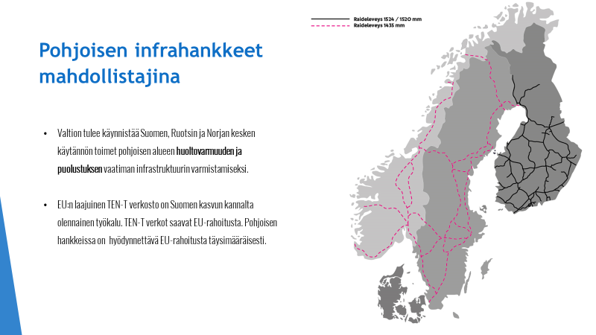

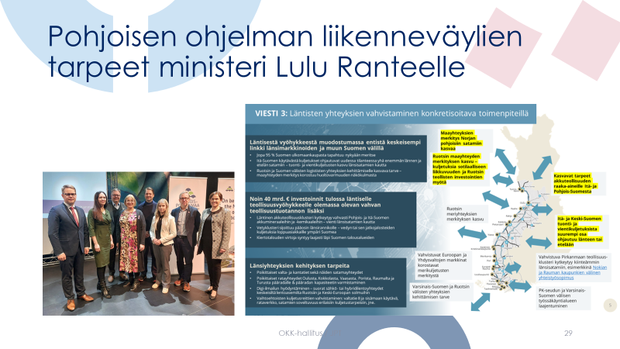
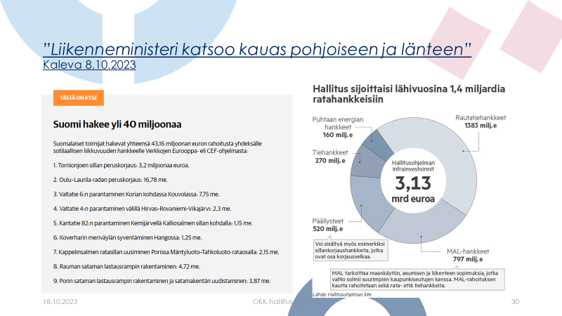

Slide 10
Saavutettavuuden parantaminen
Saavutet-
tavuuden
parantaminen
Tavoitteet
Kaikissa olosuhteissa toimivat logistiikkavirrat Perämerenkaaren ympäri, yhteydet Norjan ja Ruotsin satamiin
Päärata Liminka-Oulu toteutus, Ylivieska-Liminka suunnittelu
TEN-T palvelutason saavuttaminen (päärata ja VT4)
Tieverkon kunnossa- ja ylläpidon varmistaminen
Lentoliikenteen vaihtoehtojen ja kilpailun lisääminen
Ratkaisuja
Liikenne 12 -ohjelman yhdeksi päätavoitteeksi huoltovarmuus elinkeinoelämän tarpeiden, turvallisuuden, sotilaallisen liikkuvuuden ja teollisten investointien näkökulmasta.
VÄYLÄ:n investointiohjelmaan vaikuttaminen kaikissa väylämuodoissaan.
TEN-T-verkon etenemisen varmistaminen ja Pohjois- Suomen kytkeytyminen Pohjois-Ruotsin ja -Norjan liikenneverkkoon, tavoitteena ”Itämeri riippumaton” yhteys länteen.
Yhteistyö alueellisessa vaikuttamisessa muiden toimijoiden kanssa sujuvien lentoyhteyksien turvaamiseksi .
Kauppakamariosastojen aktiivinen yhteistyö seudullisissa kohteissa Elykeskusten sekä lentoasemien kanssa.
Yhteistyö ja osallistuminen "Valtatie-yhdistysten” (VT4, VT5, VT8 ja VT22/Tervan tie) ja Bothnian Arc toimintaan.
Osallistuminen Meriliikenne ja jäänmurtaja-työryhmään.

Slide 11
POP-Ely-keskus; LJSluonnos syyskuu 2024 –kattava suunnitelma, ottaen huomioon elinkeinoelämän tarpeet

Slide 12
12 vuoden sihdillä hyvä yhteistyö ☺; Toimintaperiaatteena teollisuuden investointipäätökset ja niihin sidotut väyläinvestoinnit
Case Hanhikivenniemi1;
Valtion talousarviossa kasitien kehittäminen ja liittymätien investointi 22,5 M€ + kunnat -> POP-Ely-keskus&Väylä
Case Metsä-Groupin Äänekosken biotuotetehdas;
Valtion talousarviossa 138 M€ väyliin + kunnat -> Ely-keskus&Väylä
Case Metsä-Fibre Kemin biotuotetehdas;
Valtion talousarviossa infraväyliin 156M€ valtion ylläpitämät väylät (tiestö, rataosuudet, meriväylä) ja Kemin kaupungin investoinnit 50 M€ mm. satama-alueen tekniikka ja infra -> Ely-keskukset&Väylä
Case Suhangon kaivos;
Valtion talousarviossa kaivostiehen max. 50%, reilu 3M€ -> Ely-keskukset&Väylä
Case Stora Enso;
Valtion talousarviossa Poikkimaantie-hanke 40 M€, jossa valtion lisäksi Oulun kaupunki, Oulun Satama Oy ja Fintraffic
Valtion talousarviossa Oritkarin kolmioraide-hanke reilu 15 M€ -> POP-Ely-keskus&Väylä
+ plus kolmioraidehanke!
POP-Ely-keskus; Tuulivoimarakentaminen tienpitäjän näkökulmasta 2/2023

Slide 13



NordFuel-biotehtaan liikennemäärät
Kokonaispaino 76 tonnia
70 rekkaa / päivä*
70 rekkaa / päivä*
Vaarallisten aineiden kuljetuksia (VAK) on vuorokaudessa keskimäärin 8 kertaa ja enimmillään 28 kertaa.
50 henkilöautoa / päivä*
*Luvuissa ei ole otettu huomioon raaka-ainetuotannon ja tukitoimintojen välillisiä liikemääriä
50 henkilöautoa / päivä*

Slide 14
Liikennetarpeita eri toimijoiden kanssa vuodesta 2021 alkaen
Edellinen hallituskausi
  Alueen kaikki kunnat ja kaupungit
  Ely, väylävirasto
  Maakuntaliitto
  Ministerit; Kurvinen, Saarikko, Harakka
  Kansanedustajat; Oulunseudun kansanedustajat
Nykyinen hallituskausi
  Ministeri Ranne

Slide 15
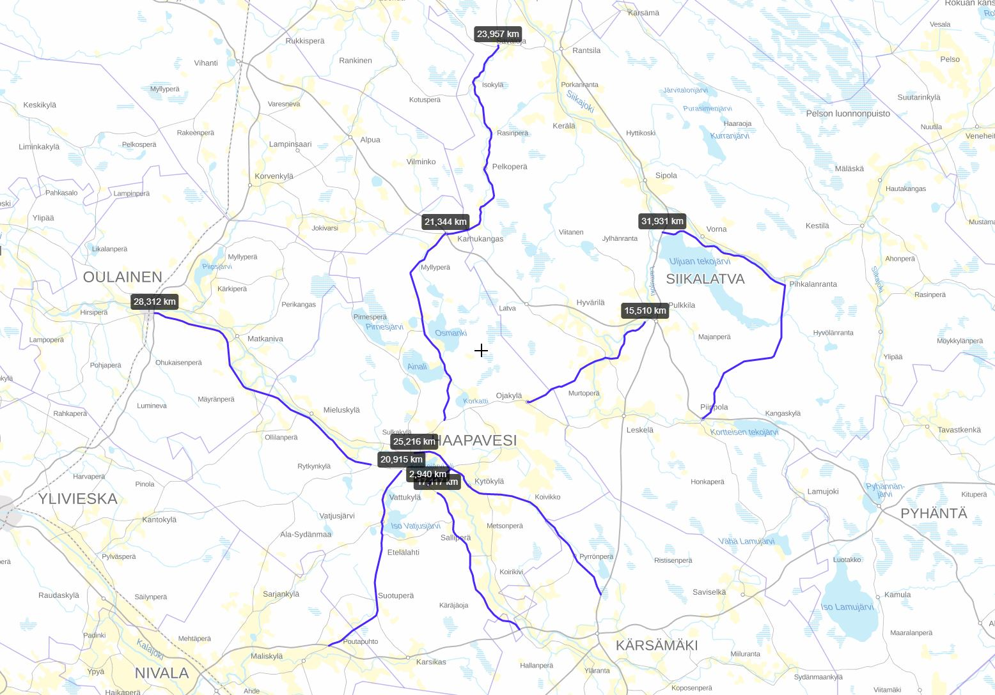
Kartta
8
6
9
5
3
Parannettavaksi esitettävät tiet, kokonaiskustannus noin 23 M€
1. | Mt 793 Ryyppymäki - Vt 28 (Haapavesi-Nivala) | 20,9 km
2. | Mt 786 Ryyppymäki - Vt 28 (Haapavesi-Kärsämäki ep) | 21,4 km
3. | Mt 786 Ryyppymäki - Kt 86 (Haapavesi-Oulainen) | 28,3 km
4. | Mt 18405 - Mt 7980, Turvetie (Voimalan tie) | 3,0 km
5. | Mt 794 Ojakylä - Pulkkila | 15,5 km
6. | Mt 7970 Korkatti - Karhukangas | 21,5 km
7. | Mt 7980 Haapavesi - Vt 4 (Haapavesi-Kärsämäki pp) | 25,2 km
8. | Mt 8060 Karhukangas - Savaloja | 24,1 km
9. | Mt 800 ja Mt 821 Piippola - Pihkalanranta - Vorna | 31,9 km
4
7
1
2

Slide 16
MERIRAKENTAMISEN
TULEVAT INVESTOINNIT SATAMASSA
UUSI VARASTOALUE, SYVÄLAITURI JA UUSI LÄJITYSALLAS; INVESTOINTIEN ARVO USEAMPI KYMMENEN MILJOONAA EUROA
INVESTOINNIT TOTEUTETAAN SAADULLA CEF-TUELLA, TULOVIRRALLA JA ERI RAHOITUSMUODOILLA. MYÖS VALTION TUKEA HANKKEISIIN TARVITAAN
PALVELUKESKUS
Väylän syvennyksen yhteydessä
LAAJENNETTU
2029 -
KÄÄNTÖYMPYRÄ
VÄYLÄN SYVENTÄMINEN 12 METRIIN
2029
SYVÄLAITURI 3
(174 M)
rAAHEN SATAMA-ALUEEN OSAYLEISKAAVATYÖ KÄYNNISSÄ
2025 - 2026
UUSI
LAAJENNUSALUE
vARASTOALUE
UUSI KAAVA TULEE MAHDOLLISTAMAAN VETYTALOUDEN JA UUSIEN POLTTOAINEIDEN TUOTANNON, PROJEKTIT JA METALLITEOLLISUUDEN LAAJENEMISEN
2026 –
2024
6 HA
20 ha
30 ha
LAAJENNUSALUE
2029
50 ha
TUULIVOIMAOSAAMISTA KEHITTÄMÄLLÄ JA ALIHANKINTAKETJUJA RAKENTAMALLA LUODAAN ALUETALOUDELLISTA ARVOA KOKO SEUTUKUNNALLE
PERÄMEREN VILKKAIN SATAMA

Slide 17
Yhteistyöstä muutama sana:
Eri toimijoiden yhteistyöllä on suuri merkitys satamalle, koska sen avulla luodaan toiminnan suuntaviivat pitkälle tulevaisuuteen. Satamalla on hyvä yhteistyö kaupunginkaavoittajan kanssa sekä muiden sataman sidosryhmien, kuten hankekehittäjien, operaattoreiden ja muiden toimijoiden kanssa.
Sataman yhteistyö-kumppaneita ovat myös useat eri viranomaiset ja julkisia palveluja tuottavat organisaatiot. Heidän kanssaan tavataan myös säännöllisin väliajoin ja jaetaan tilannekuvaa puolin ja toisin.

Slide 18
MAL-SOPIMUS;
”Oulu hy­väk­syi so­pi­muk­sen, joka tuo kau­pun­kiin val­ta­van määrän valtion rahaa – Suuret tuet myös naa­pu­ri­kun­tiin
Maankäytön, asumisen ja liikenteen sopimus kuntien ja valtion kesken edistää Oulun seudun kalliita ja suuria liikennehankkeita”.
Antti Ervasti, Kaleva
96
17.10.2024 06:00
Oulun seutu
Oulun seudulle valtion rahoitusta valtiolta olisi tulossa 49,62 miljoonaa euroa. Sen lisäksi kunnat ovat sitoutuneet rahoittamaan hankkeita 23,5 miljoonalla euroa.
Sopimuksen suurin valtion rahoitus, 24,5 miljoonaa euroa, käytetään Oulun henkilöratapihan hankkeen toteuttamiseen. Oulun kaupungin osuudeksi tulee 8,9 miljoonaa euroa. Oletettavasti ratapihaa aletaan rakentaa ensi vuoden lopulla tai vuonna 2026, kun rakennussuunnitelmat ovat valmiita.

Slide 19
Investoinnit ja logistiikkaa elävät symbioosissa, sukset pidettävä samassa suunnassa!

